Slide 1


TRASPLANTE CARDIACO 30 AÑOS DESPUÉS.
EVOLUCION Y RESULTADOS
DR. GUILLERMO CAREAGA REYNA.
CIRUJANO CARDIOTORACICO. DIRECTOR GENERAL, UMAE HOSPITAL GENERAL “DR. GAUDENCIO GONZÁLEZ GARZA”, CMN “LA RAZA”, IMSS. CIUDAD DE MÉXICO.

Slide 2
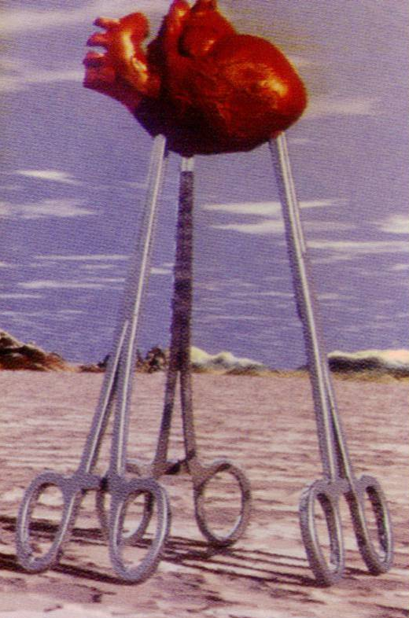
TRASPLANTE CARDIACO 30 AÑOS DESPUÉS.
EVOLUCION Y RESULTADOS
Objetivos del tratamiento:
Prevención:
En el control de enfermedades causantes de disfunción o insuficiencia cardiaca.
En la progresión de la falla cardiaca una vez establecida la disfunción miocárdica.
Morbilidad: mantener o mejorar la calidad de vida.
Mortalidad: incrementar la sobrevida.
Remme WJ y cols. Eur Heart J 2001; 22: 1527-1560.
Kouchoukos NT, Blackstone EH, Doty DB, Hanley FL, Karp RB. Kirklin/Barrat-Boyes Cardiac Surgery 3rd ed. Chapter 49, Heart Failure. Churchill-Livingstone, USA. 2003, pp. 1724-1777.

Slide 3
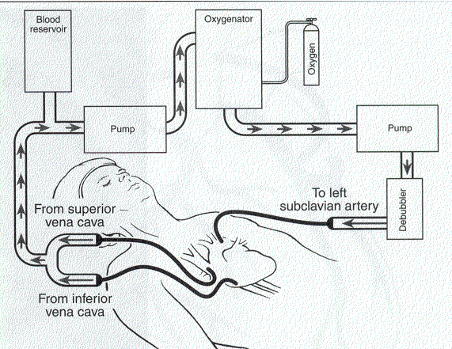
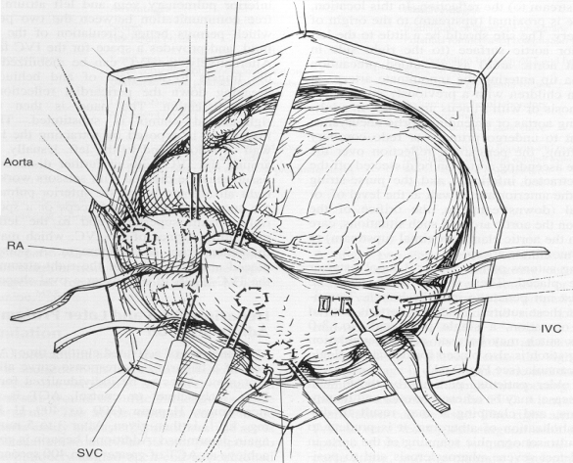
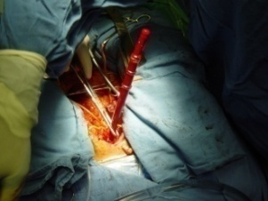
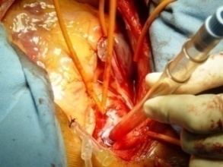
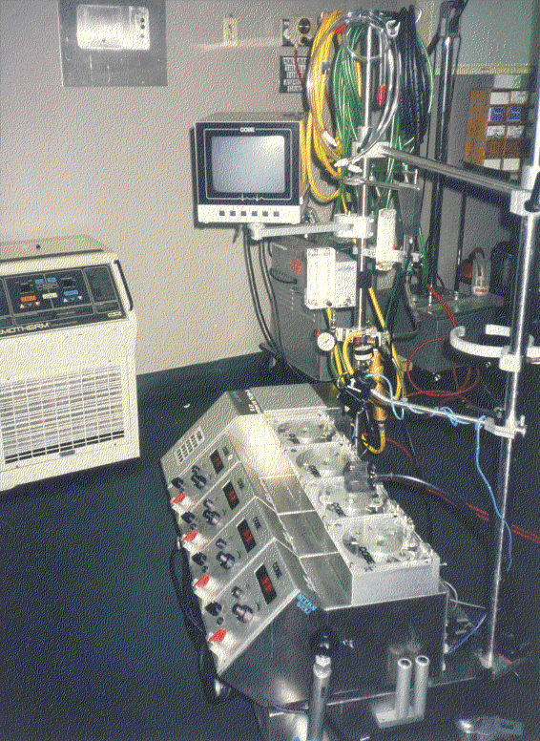
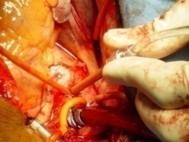
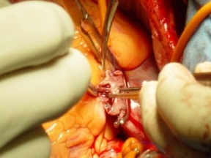
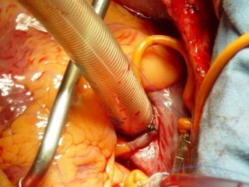
TRASPLANTE CARDIACO 30 AÑOS DESPUÉS.
EVOLUCION Y RESULTADOS
Kouchoukos NT y cols. Eds. Kirklin/Barrat-Boyes Cardiac Surgery 3rd. Ed. Chapter 2, Hypothermic circulatory arrest and cardiopulmonary bypass. Churchill Livingstone Inc. USA. 2003, pp. 66-130.

Slide 4
TRASPLANTE CARDIACO 30 AÑOS DESPUÉS.
EVOLUCION Y RESULTADOS
La enfermedades crónicas no transmisibles han incrementado
su frecuencia en todo el mundo.
Aproximadamente 400,000 a 600,000 casos nuevos por año de cardiopatía isquémica en Estados Unidos.
Los pacientes diabéticos (tienen más riesgo de desarrollar isquemia periférica), pueden llegar a 30,000,000 en Europa.
En México: uno de cada seis adultos es diabético. Las tasas de sobrepeso y obesidad de la población adulta incrementaron en doce años (2000-2012), de 62.3% a 71.3%. Uno de cada tres niños tiene sobrepeso. Somos el segundo país con mayor sobrepeso en la OCDE.
Roche R y cols. Expert Opin Biol Ther 2007; 7:791-798
OECD Reviews of Health Care System: Mexico
2016 http://dx.doi.org/10.1787//9789264230491-en.

Slide 5
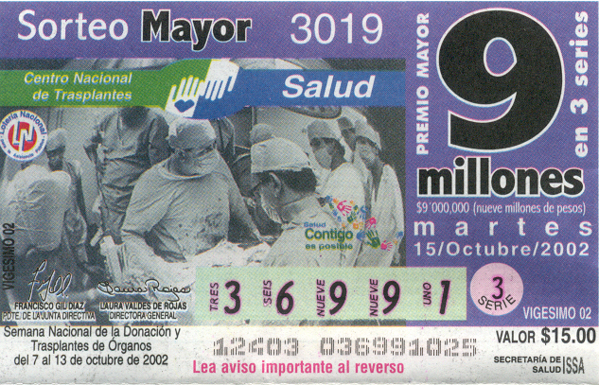
TRASPLANTE CARDIACO 30 AÑOS DESPUÉS.
EVOLUCION Y RESULTADOS
Cuando las enfermedades crónicas no transmisibles se
encuentran en etapa terminal habitualmente la única
terapéutica es la sustitución funcional con dispositivos
Mecánicos (hemodiálisis, ECMO, soporte ventricular,
etc), o reemplazar el órgano enfermo mediante el
trasplante.
La limitante es el recurso tecnológico o la falta de
donadores.
Al-Khaldi A, Chiu RCJ. En: Franco KL, Verrier ED
eds. Advanced Therapy in Cardiac Surgery. BC
Decker Inc. Londres. 2003, pp. 617-627.
Argüero R, Castaño R, Careaga G ,Garrido M.
Rev Med IMSS (Mex) 1995;33:207-211.

Slide 6
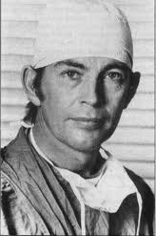
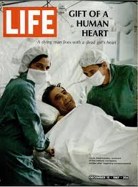
TRASPLANTE CARDIACO 30 AÑOS DESPUÉS.
EVOLUCION Y RESULTADOS
Primer trasplante de corazón en el mundo:
2 de diciembre de 1967.
Christian Barnard MD.
Donador: Denise Darvall (25 años), atropellada con muerte encefálica
Receptor: Luois Washkansky, CMI. Falleció el 21 de diciembre de 1967.
Careaga G, Argüero R. En Argüero R y cols. Trasplante de Corazón, Pulmón y Corazón-Pulmón. 1995

Slide 7
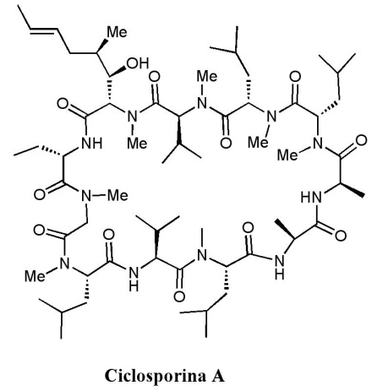
TRASPLANTE CARDIACO 30 AÑOS DESPUÉS.
EVOLUCION Y RESULTADOS
Aspectos Históricos del Trasplante.
Esquemas de inmunosupresión con alto riesgo de infecciones.
Poco eficaces para el control de la reacción de rechazo
Década de los ochenta del siglo XX: aparece ciclosporina con mejoría en el tratamiento inmunosupresor.
Careaga G, Argüero R. En Argüero R y cols. Trasplante de Corazón, Pulmón y Corazón-Pulmón. 1995

Slide 8
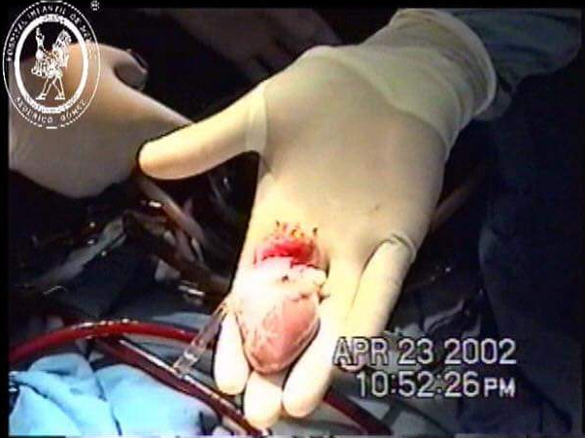
TRASPLANTE CARDIACO 30 AÑOS DESPUÉS.
EVOLUCION Y RESULTADOS
MODELOS DE TRASPLANTE DE CORAZÓN O PULMON ENTRE 1958 Y 1966: RUPERTO PEREZ MUÑOZ y CARLOS R. PACHECO
TRASPLANTE DE CORAZON EN MEXICO: JULIO 21 DE 1988.RUBÉN ARGÜERO
TRASPLANTE DE PULMON EN MEXICO: ENERO 1989. JAIME VILLALBA
TRASPLANTE DE CORAZON EN NIÑOS: JUNIO 2001. ALEJANDRO BOLIO
Pérez Muñoz R y cols. Prensa Med Mex 1969; 27:183
Pacheco CR y cols. Rev Med IMSS 1964; 13: 66
Argüero-Sánchez R. Historia de los trasplantes de corazón en México. En: Careaga-Reyna G, Zetina-Tun HJ. Trasplante de órganos torácicos en México. 1ª ed. El Manual Moderno. México, 2014, pp. 1-13.

Slide 9
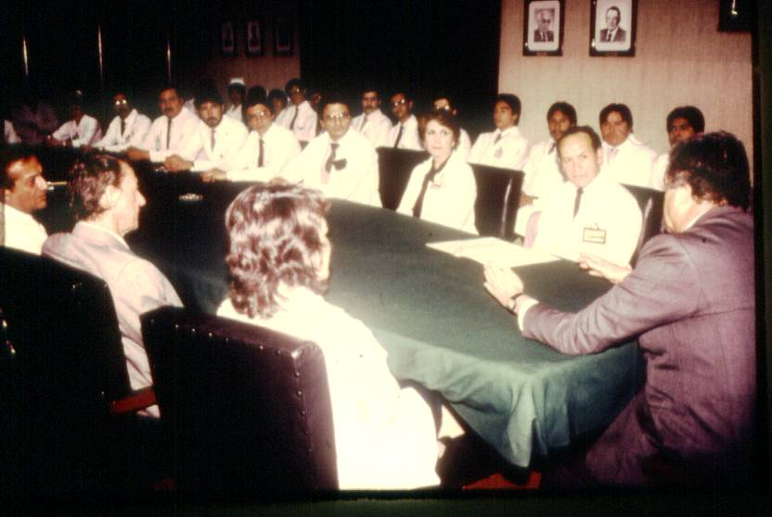
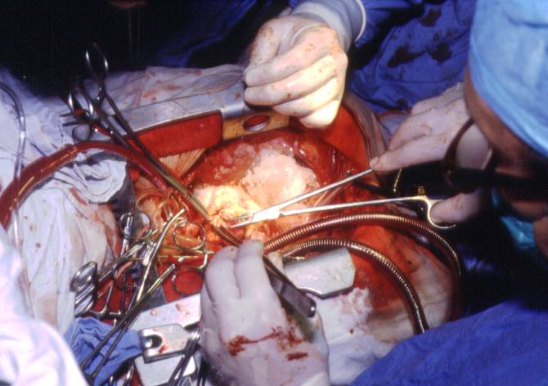
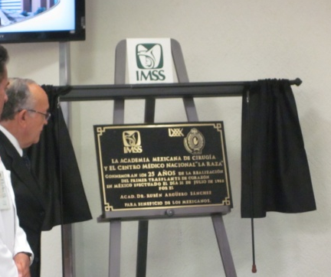
TRASPLANTE CARDIACO 30 AÑOS DESPUÉS.
EVOLUCION Y RESULTADOS
PRIMER TRASPLANTE CARDIACO EN MEXICO
CIRUJANO EN JEFE:
EQUIPO PARTICIPANTE
DR. RUBEN ARGÜERO SANCHEZ
CIRUJANO
DR. SALVADOR MIYAMOTO CHONG†
MEDICOS RESIDENTES:
DR. FERMIN RAMIREZ OROZCO †
DR. GUILLERMO CAREAGA REYNA
DR. GUILLERMO CARRILLO CHIRINOS
DR. VICTOR JAIME ANZALDO
DR. RICARDO GONZALEZ FISHER (Hosp. ABC)
DR. GERARDO COSSIO MENDEZ
Argüero R, Castaño R, Portilla E, Sánchez O,
Molinar F. Rev Med IMSS (Mex) 1989;26:109.

Slide 10
TRASPLANTE CARDIACO 30 AÑOS DESPUÉS.
EVOLUCION Y RESULTADOS
INDICACIONES ACEPTADAS:
VO₂ max < 10 ml/kg/min.
Isquemia severa con limitación de la actividad rutinaria no susceptible de ICP o RVM.
Arritmias ventriculares refractarias a todas las modalidades terapéuticas aceptadas.
Mudge GH y cols. J Am Coll Cardiol 1993; 22: 21-31.
Mancini D, Colombo PC. J Am Coll Cardiol 2015; 65: 2542–2555

Slide 11
ETIOLOGIA ISHLT
TRASPLANTE CARDIACO 30 AÑOS DESPUÉS.
EVOLUCION Y RESULTADOS
J Heart Lung Transplant 2004; 23: 796-803.
Careaga G. Zetina H. 2018

Slide 12
TRASPLANTE CARDIACO 30 AÑOS DESPUÉS.
EVOLUCION Y RESULTADOS
PRESENTACION EN SESION DE COMITÉ DE TRASPLANTES / CLINICA DE INSUFICIENCIA CARDIACA
DETECCION DE POTENCIAL RECEPTOR
EVALUACION CLINICA INTEGRAL
LOGISTICA
RECHAZADO
ACEPTADO
OTRAS OPCIONES DE TRATAMIENTO DE INSUFICIENCIA CARDIACA
INSCRIPCION EN LA BASE DE DATOS DEL CENATRA
Argüero R, Careaga G. En Argüero R y cols. Trasplante de Corazón, Pulmón y Corazón-Pulmón. 1995
Careaga G y cols. Rev Inv Clin 2011; 63 (supl1): 85-90.

Slide 13
TRASPLANTE CARDIACO 30 AÑOS DESPUÉS.
EVOLUCION Y RESULTADOS
HGMCR
J Heart Lung Transplant 2017; 36(10): 1037-1079.
Careaga G, Zetina H. 2018
ISHLT

Slide 14
TRASPLANTE CARDIACO 30 AÑOS DESPUÉS.
EVOLUCION Y RESULTADOS
CRITERIOS DE SELECCIÓN DEL DONADOR.
Pérdida de vida con base en lineamientos de la LGS / EEG plano.
Exámenes básicos de laboratorio y gabinete, ECG. Grupo y Rh
Discrepancia donador-receptor <20% SC.
<55 años de edad.
Sin: infección, hipotensión, arritmias, paro cardiaco, trauma torácico, neoplasias (excepto cerebro), adicción a drogas (IV) / Panel viral
Evaluación ecocardiográfica pared de VI >13 mm Hg, anomalías estructurales
Kouchoukos NT y cols, eds. Kirklin / Barrat-Boyes Cardiac Surgery 3rd Ed. Chapter 49, Heart Failure. Churchill-Livingstone, USA. 2003, pp. 1724-1777.
Careaga G y cols. Rev Inv Clin 2011; 63 (supl1): 85-90.
Zaroff JG y cols. Circulation 2002; 106: 836-841
Pasque MK. J Thorac Cardiovasc Surg 2010; 139: 13-17

Slide 15
TRASPLANTE CARDIACO 30 AÑOS DESPUÉS.
EVOLUCION Y RESULTADOS
CRITERIOS DE SELECCIÓN DEL DONADOR.
Coronariografía
Varones entre 35-45 años o mujeres entre 35 y 50 años: uso de cocaína o ≥ 3 factores de riesgo cardiovascular (HTA, diabetes, tabaquismo, dislipidemia o antecedentes familiares de cardiopatía isquémica).
Varones de 46 a 55 años o mujeres de 51 a 55 años: se recomienda coronariografía.
Mayores de 55 años: coronariografía fuertemente recomendada.
Zaroff JG y cols. Circulation 2002; 106: 836-841.
Careaga G y cols. Rev Inv Clin 2011; 63 (supl1): 85-90.
Pasque MK. J Thorac Cardiovasc Surg 2010; 139: 13-17

Slide 16
TRASPLANTE CARDIACO 30 AÑOS DESPUÉS.
EVOLUCION Y RESULTADOS
DETECCION DE POTENCIAL DONADOR
COORDINADOR HOSPITALARIO (UNIDAD DONADORA)
COORDINADOR HOSPITALARIO (UNIDAD RECEPTORA)
CENATRA
LOGISTICA
COORDINADOR QUIRURGICO TRASPLANTES
COORDINADOR CLINICO TRASPLANTES
SELECCIÓN DE RECEPTOR POR PRIORIDAD, COMPATIBILIDAD ABO Y ANTROPOMETRICA. UBICACIÓN GEOGRAFICA / TIEMPO.
PREPARACION DE EQUIPOS DE PROCURACION Y DE IMPLANTE
Argüero R, Careaga G. En Argüero R y cols. Trasplante
de Corazón, Pulmón y Corazón-Pulmón. 1995
Careaga G y cols. Rev Inv Clin 2011; 63 (supl1): 85-90.

Slide 17
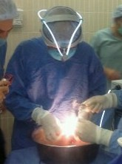
TRASPLANTE CARDIACO 30 AÑOS DESPUÉS.
EVOLUCION Y RESULTADOS
CARACTERISTICAS DEL DONADOR.
1 de enero de 2012 a 30 de septiembre de 2013:
34 donadores (26 varones, 9 mujeres).
Edad: 23.4±9.8 años (rango: 5-46 años).
Dos malformaciones AV (5.88%).
32 TCE (94.12%)
Saucedo J, Zetina H, Careaga G. 2013

Slide 18
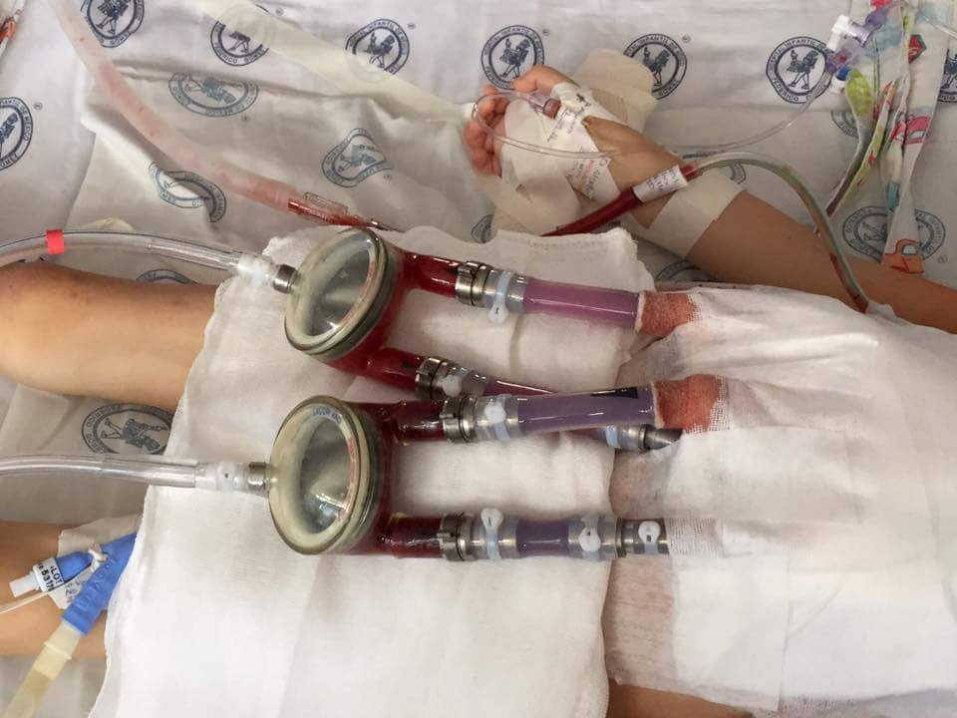
TRASPLANTE CARDIACO 30 AÑOS DESPUÉS.
EVOLUCION Y RESULTADOS
PROCEDIMIENTO QUIRURGICO EN EL DONADOR.
Evaluación Secundaria- Cuidado Intensivo del donador ≥ 2 horas:
PVC: 6-10 mm Hg
pH: 7.40-7.45
PO₂ >80 mm Hg/Saturación de oxígeno >95%
PCO₂ 30-35 mm Hg
Hb ≥ 10 g/dL / Hto ≥ 30%
PAM ≥ 60 mm Hg
Terapia hormonal de rescate
Argüero R, Careaga G. En Argüero R y cols. Trasplante
de Corazón, Pulmón y Corazón-Pulmón. 1995
Zaroff JG y cols. Circulation 2002; 106: 836-841
Pasque MK. J Thorac Cardiovasc Surg 2010; 139: 13-17.
Careaga G y cols. Rev Inv Clin 2011; 63 (supl1): 85-90.
Zetina H y cols. Cir Cir 2016; 84: 230-234

Slide 19
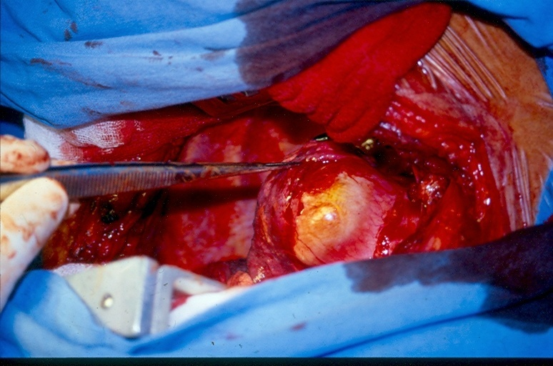
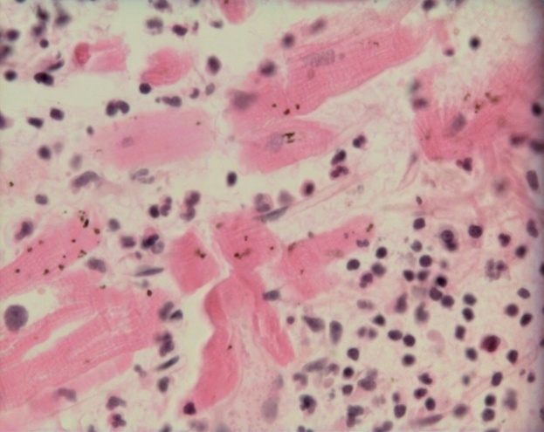
TRASPLANTE CARDIACO 30 AÑOS DESPUÉS.
EVOLUCION Y RESULTADOS
PROCEDIMIENTO QUIRURGICO EN EL DONADOR.
Evaluación Terciaria:
Transoperatorio por el equipo quirúrgico de procuración
Revisión directa de los órganos.
Pericardio, estructuras adyacentes y corazón (palpación del corazón, los trayectos de las arterias coronarias epicárdicas para detectar zonas endurecidas por placas de ateroma)
Revisión de ambas cavidades pleurales mediante inspección y palpación.
Se confirma y realiza procuración o se descarta.
Enero de 1993 al 31 de diciembre del 2007: 23 evaluaciones, tres casos descartados en ese momento: tumor hiliar, infiltrado hemorrágico, discrepancia donador-receptor.
Argüero R, Careaga G. En Argüero R y cols. Trasplante
de Corazón, Pulmón y Corazón-Pulmón. 1995
Griepp RB y cols.Surg Gynecol Obstet 1971; 133: 792-798.
Baldwin JC y cols. J Am Coll Cardiol 1993; 22: 15-20.
Careaga G y cols. Rev Mex Cardiol 2008; 19:149–151.
Pasque MK. J Thorac Cardiovasc Surg 2010; 139:13-17.

Slide 20
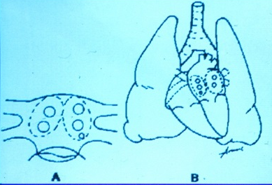
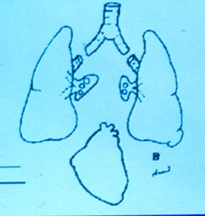
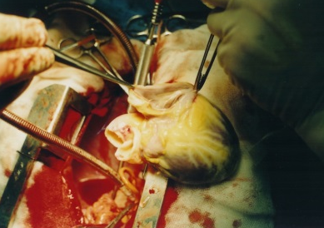
TRASPLANTE CARDIACO 30 AÑOS DESPUÉS.
EVOLUCION Y RESULTADOS
PROCEDIMIENTO QUIRURGICO EN EL DONADOR.
Procuración de órganos torácicos.
Puede ser en bloque cardiopulmonar:
Un receptor de bloque
Tres receptores: uno de corazón y dos de pulmón.
Solo corazón (mayoría de las veces)
Tiempo de isquemia máximo aceptable con protección
miocárdica adecuada (HTK): 6 h.
Argüero R, Careaga G. En Argüero R y cols. Trasplante de Corazón, Pulmón y Corazón-Pulmón. 1995
Argüero y cols. Cir Gral 1995;17:34.
Pasque MK. J Thorac Cardiovasc Surg 2010: 139: 13-17. Careaga G y cols. Rev Invest Clin 2005; 57: 344-349. Careaga G y cols. Arch Med Res 2001; 32: 296.

Slide 21
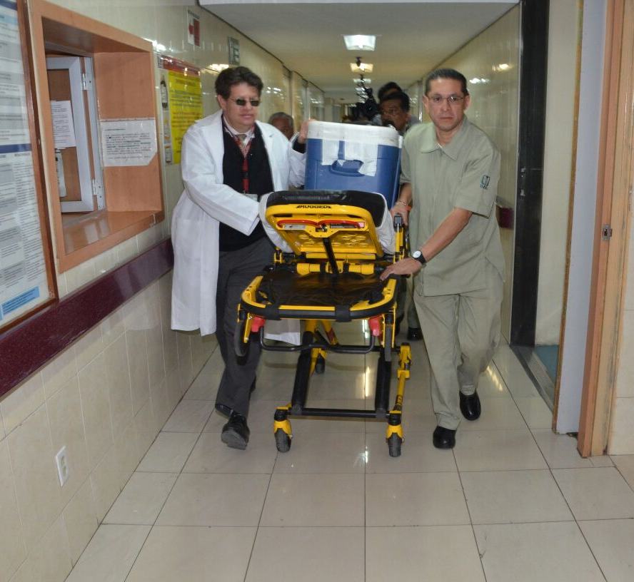
TRASPLANTE CARDIACO 30 AÑOS DESPUÉS.
EVOLUCION Y RESULTADOS
Datos CENATRA enero-junio de 2018.
UNIDAD MEDICA | INSTITUCION | LOCALIDAD | TOTAL
UMAE Hospital General. “Dr. Gaudencio González Garza” CMN “La Raza” | IMSS | CDMX | 6
CHRISTUS MUGUERZA HOSP ALTA ESPECIALIDAD | PRIVADO | NL | 2
UMAE HOSPITAL DE CARDIOLOGIA No. 34 | IMSS | NL | 1
CENTRO MEDICO NACIONAL «20 DE NOVIEMBRE» | ISSSTE | CDMX | 1
UMAE HOSPITAL DE CARDIOLOGIA CMCN SXXI | IMSS | CDMX | 1
Trasplantes realizados de julio 1988 a diciembre 2017: 544 (189 HG CMR) 34.7%
80% realizados en la seguridad social
Pacientes en espera primer semestre 2018: 41
Fuente: 03-07-18: SIRNT.

Slide 22
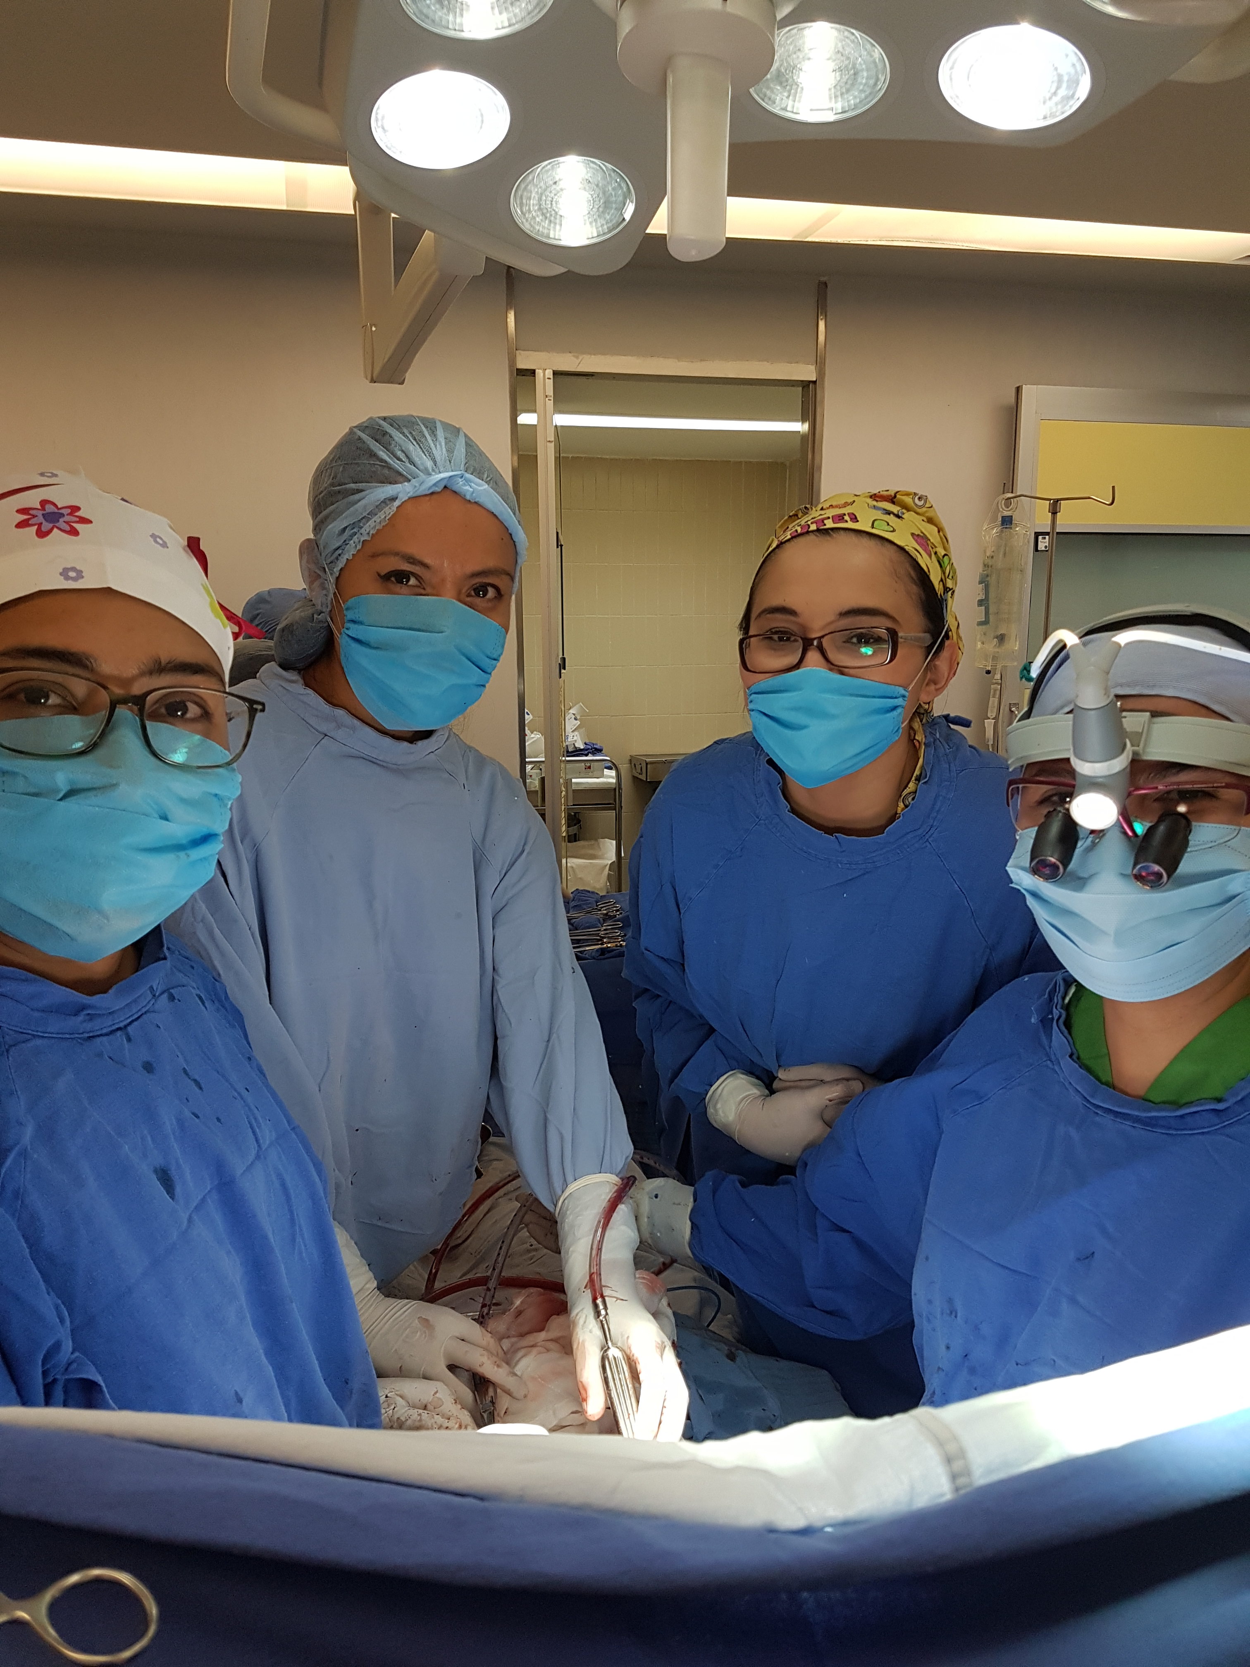
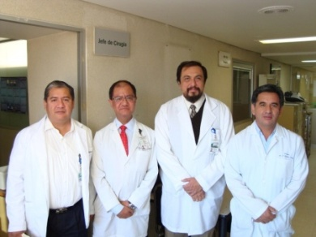
TRASPLANTE CARDIACO 30 AÑOS DESPUÉS.
EVOLUCION Y RESULTADOS
1988-2018.
197 trasplantes de corazón.
154 varones (78.1%) y 43 mujeres (21.9%).
Edad promedio: 44.2± 13.92 años (rango 8-65 años)
5 corazón-riñón.
Sobrevida postrasplante >85% (últimos 5 años)
Procuración de mayor distancia en LA
Careaga G , Zetina H. 2018

Slide 23
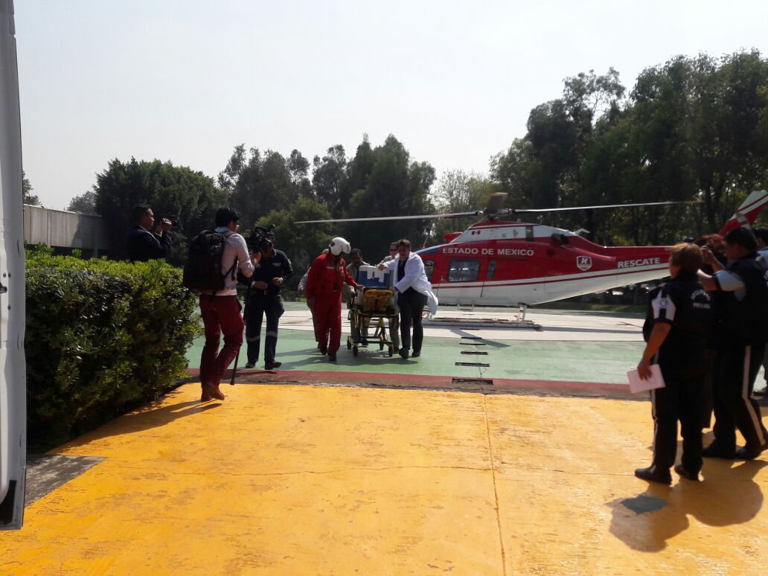
TRASPLANTE CARDIACO 30 AÑOS DESPUÉS.
EVOLUCION Y RESULTADOS
1-febrero-11 /31-enero-12
14 casos (un corazón-riñón)
Doce procuraciones a distancia (fuera de la ciudad).
Número progresivo | Fecha | Procedencia | Tiempo de isquemia (minutos) | Distancia (kilómetros)
1 | 05-Abr-11 | Morelia, Mich. | 253 | 224.6
2 | 05-Jul-11 | Morelia, Mich. | 243 | 224.6
3 | 13-Jul-11 | Puebla, Pue. | 215 | 96.4
4 | 27-Jul-11 | León, Gto. | 244 | 341
5 | 12-Ago-11 | Guanajuato, Gto. | 230 | 284.6
6 | 01-Sep-11 | Monterrey, NL | 291 | 726.1
7 | 20-Oct-11 | Tijuana, BC | 309 | 2319
8 | 01-Dic-11 | Naucalpan, Edo. Méx. | 174 | 22.5*
9 | 28-Dic-11 | Pachuca, Hgo | 177 | 93.65*
10 | 10-Ene-12 | Monterrey, NL | 225 | 726.1
11 | 11-Ene-12 | León, Gto | 199 | 341
12 | 28-Ene-12 | León, Gto | 183 | 341
Careaga G y cols. Cir Cir 2012; 80: 424-428.

Slide 24
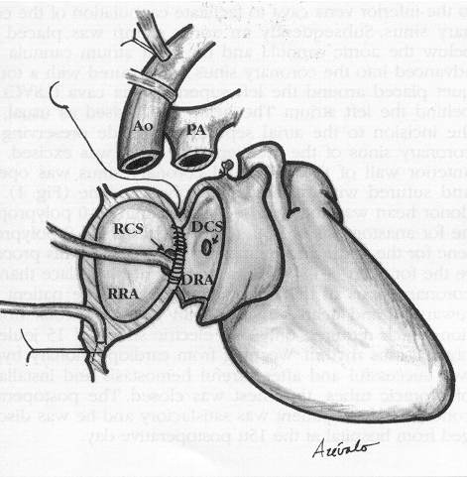
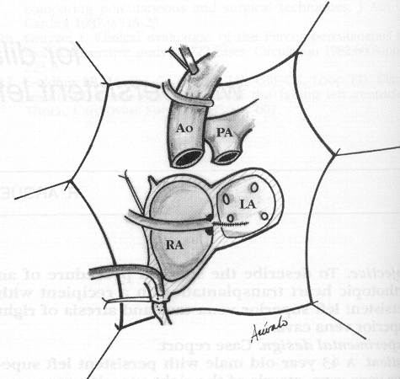
TRASPLANTE CARDIACO 30 AÑOS DESPUÉS.
EVOLUCION Y RESULTADOS
Receptor con atresia de VCSD y persistencia de VCSI.
Argüero R y cols. J Cardiovasc Surg 1997; 38: 403-405.

Slide 25
Trasplante de corazón en pacientes con cirugía cardiaca previa.
Enero 2011- abril 2016.
96 pacientes trasplantados: 14 con cirugía previa
11 casos con esternotomía tipo 2 y tres con esternotomía tipo 3
Doce varones y 2 mujeres
Edad: 46.78 ± 16.44 años (rango:8-62 años).
No hubo necesidad de reintervenciones
Un caso requirió empaquetamiento por 48 horas.
No hubo defunciones.
TRASPLANTE CARDIACO 30 AÑOS DESPUÉS.
EVOLUCION Y RESULTADOS
Careaga G y cols. Cir Cardiov 2017; 24(1): 22-25

Slide 26
Comparacion SOBREVIDA A 30 DIAS Y UN AÑO.
TRASPLANTE CARDIACO 30 AÑOS DESPUÉS.
EVOLUCION Y RESULTADOS
ISHLT: Task Force Report. J Heart Lung Transplant 2014;33(10) 996-1008
Informe anual. Rev Esp Cardiol 2014;67(12):1039-1051
Careaga-Reyna G, Zetina-Tun H. 2016.

Slide 27
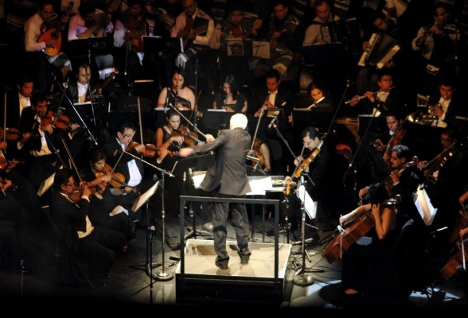
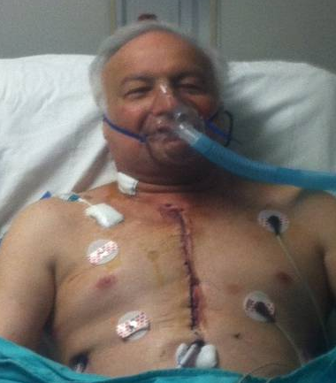
TRASPLANTE CARDIACO 30 AÑOS DESPUÉS.
EVOLUCION Y RESULTADOS
94.3 %
Febrero, 2013
Abril, 2012
Zetina H, Careaga G. 2013

Slide 28
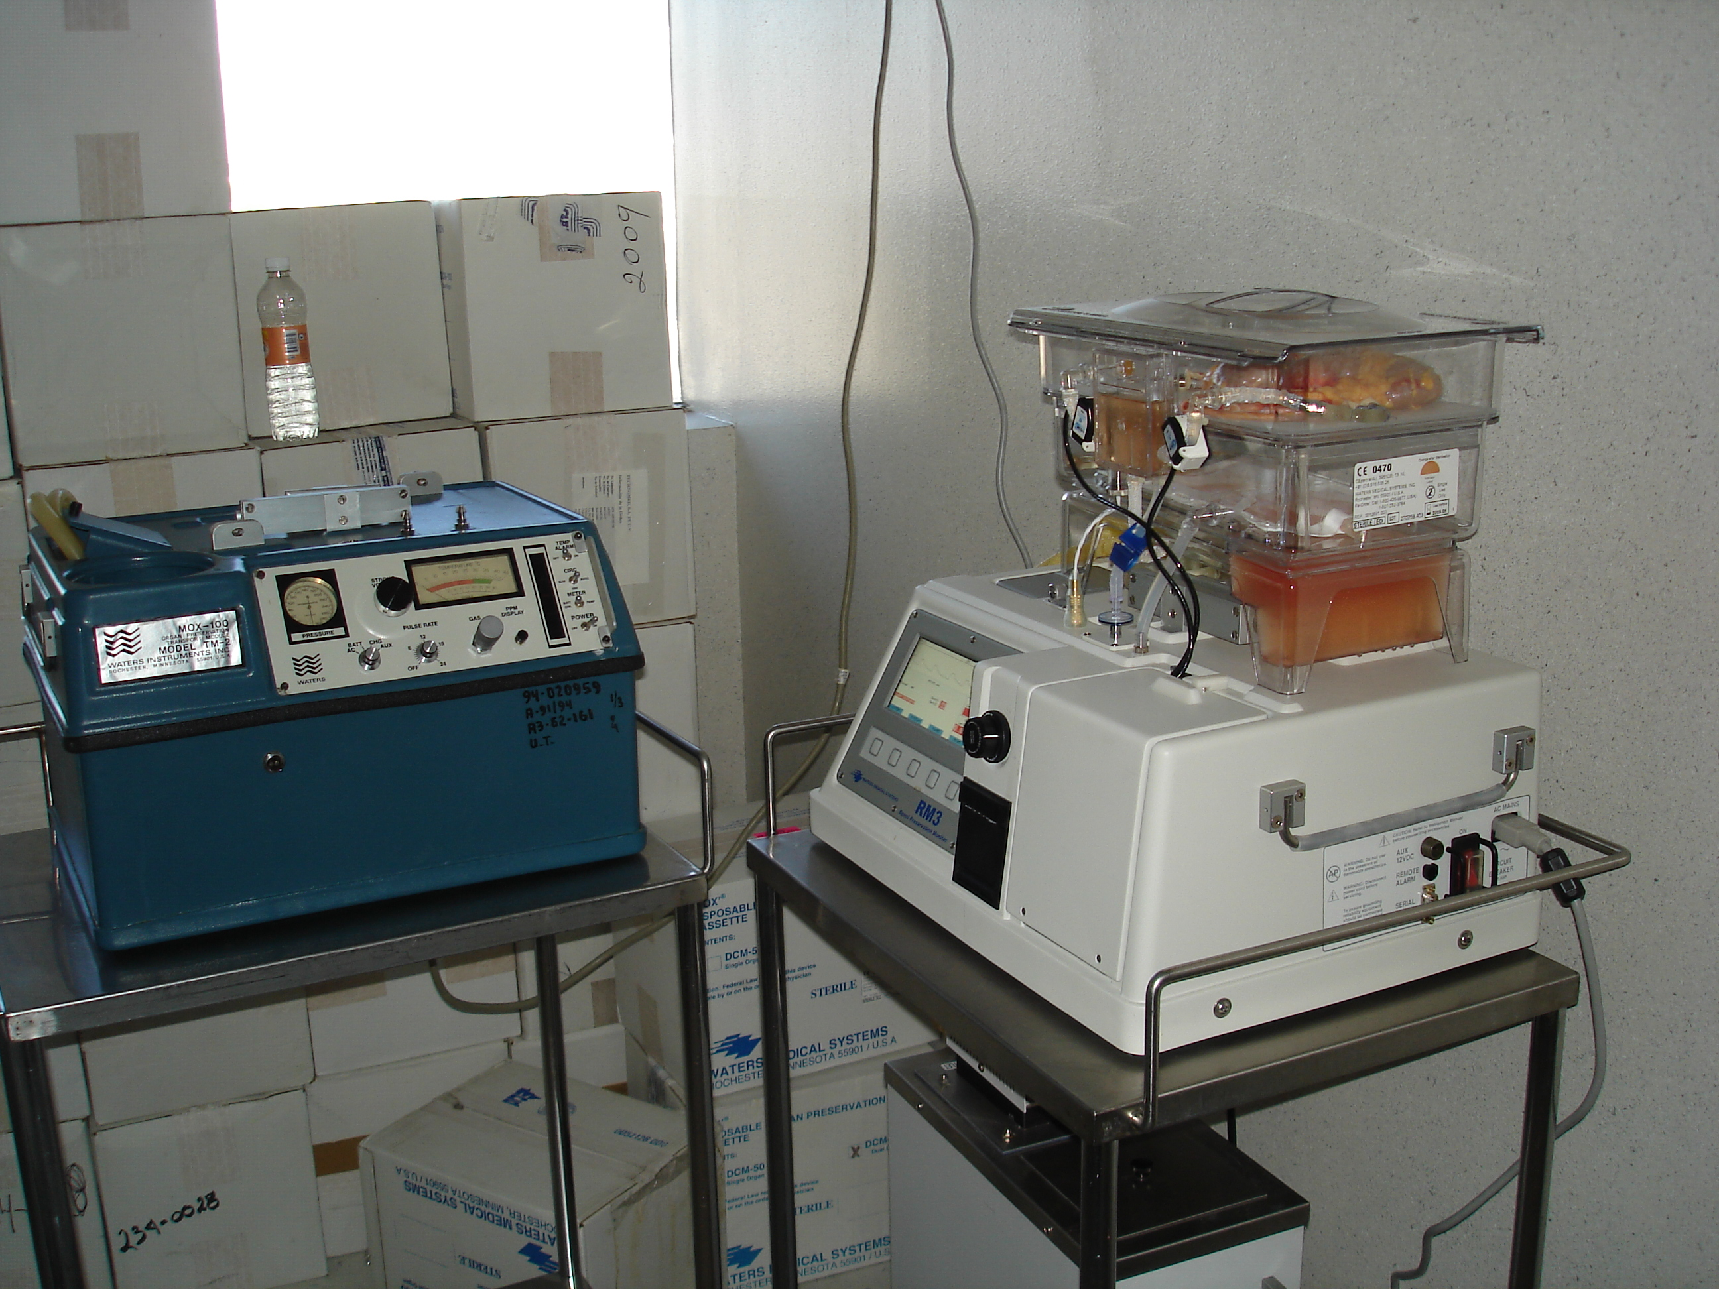
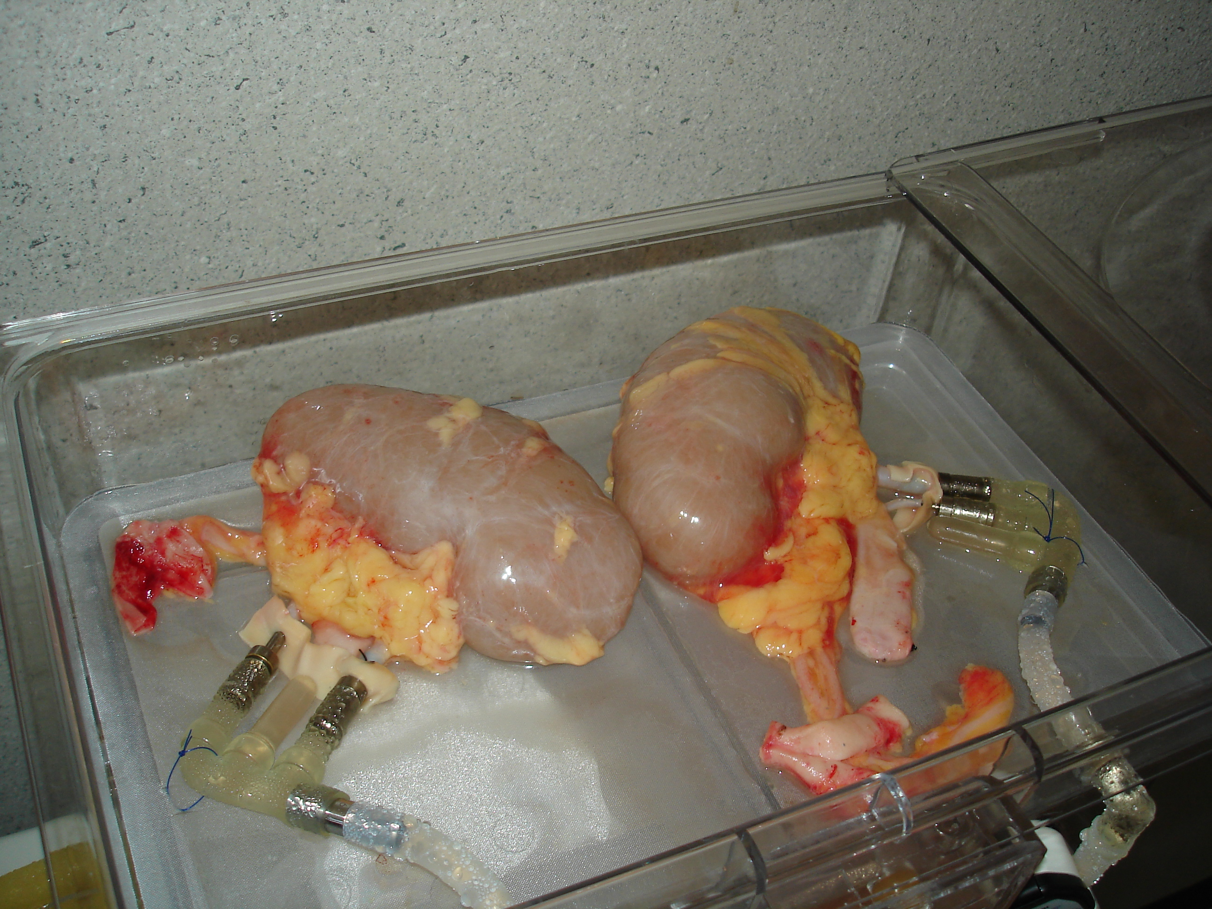
Trasplante simultaneo corazón-riñÓn
TRASPLANTE CARDIACO 30 AÑOS DESPUÉS.
EVOLUCION Y RESULTADOS
Cinco casos (3 varones y dos mujeres). CMD+IRCT
Edad promedio: 25.6±5.2 años (rango: 17-29 años).
Creatinina preoperatoria: 10.9 ± 4.3 mg/dl
Creatinina posoperatoria: 1.16 ± 0.2 mg/dl (p < 0.01)
Clase funcional (NYHA): Preop: III-IV, posop: I.
Una defunción por sepsis abdominal severa. Datos equiparables a otras series en el mundo
Seguimiento: 21.83 ± 19.3 meses.
PROGRAMA UNICO EN MEXICO
Luckraz H, et al. J Heart Lung Transplant 2003;22(12):1318-1322.
Narula J, et al. Transplantation. 1997;63(6):861-867.
Careaga G, et al. Gac Med Mex 2016; 152(6): 783-788

Slide 29
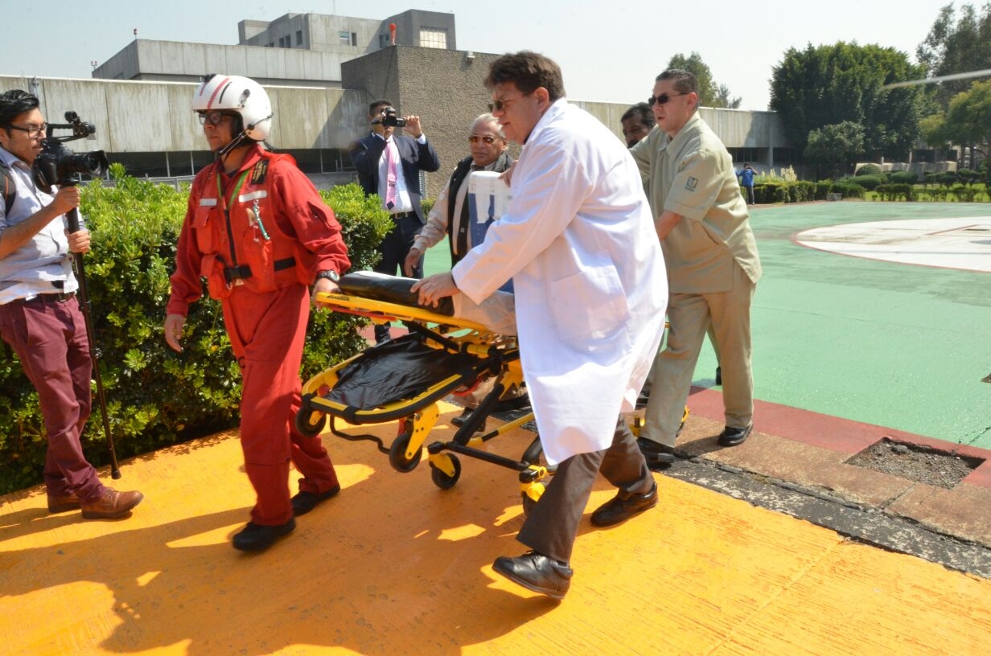
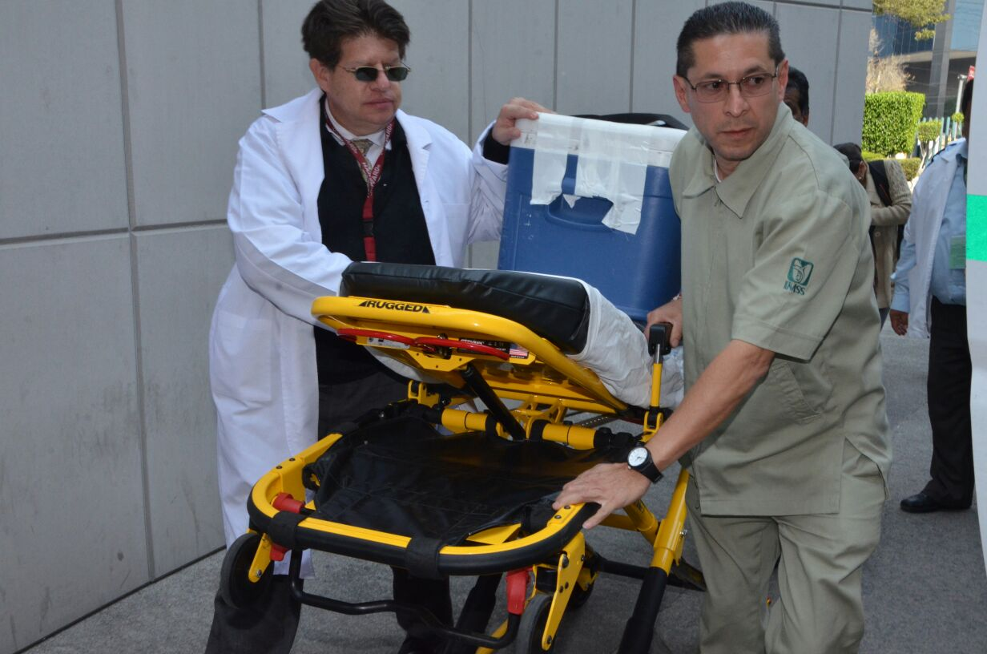
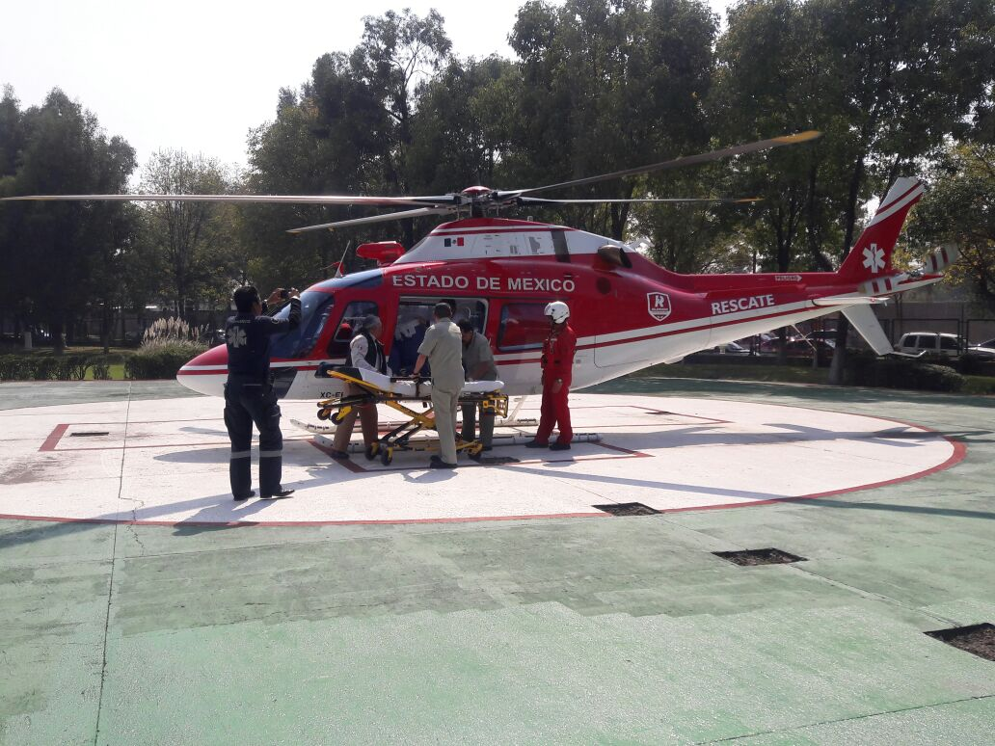
TRASPLANTE CARDIACO 30 AÑOS DESPUÉS.
EVOLUCION Y RESULTADOS
Julio 1988 a marzo 2016: 483 trasplantes de corazón realizados en México 163 trasplantes realizados en HG CMR (1 de cada 3)
2011- julio 2016: 100 trasplantes en un solo centro. Mejoría en sobrevida inmediata y a largo plazo.
Procuración de mayor distancia en México y Latinoamérica
Informes CENATRA 2015, 2016. Consultado 25-07-16
Careaga G y cols. 2016

Slide 30
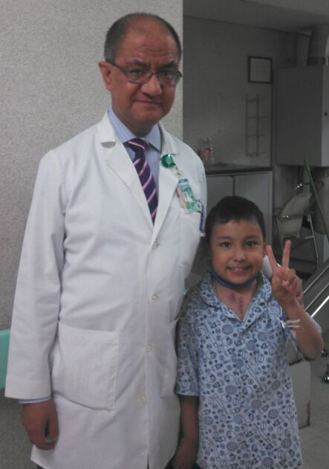
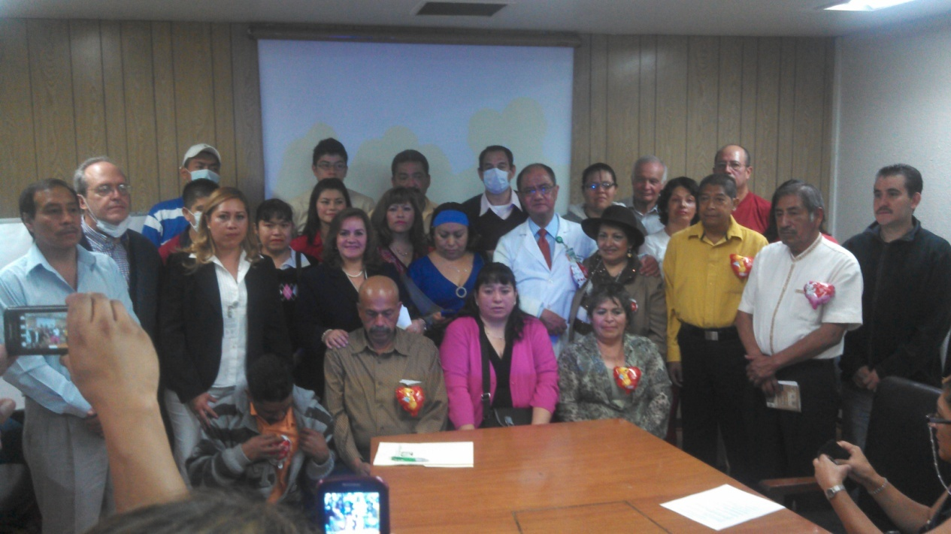
TRASPLANTE CARDIACO 30 AÑOS DESPUÉS.
EVOLUCION Y RESULTADOS
2013: Trasplante de corazón en pacientes pediátricos
2014: 23 trasplantes de corazón. No hay precedente en la Medicina Nacional.
Único programa de trasplante de corazón-riñón en México
Informes CENATRA 2015, 2016. Consultado 25-07-16
Careaga G y cols. 2016

Slide 31
TRASPLANTE CARDIACO 30 AÑOS DESPUÉS.
EVOLUCION Y RESULTADOS
Neumonitis por sirolimus:
Dos casos
Cuidar niveles de sirolimus 6-10 ng/mL
Zetina-Tun y cols. Neumol Cir Torax 2012; 71: 240-243

Slide 32
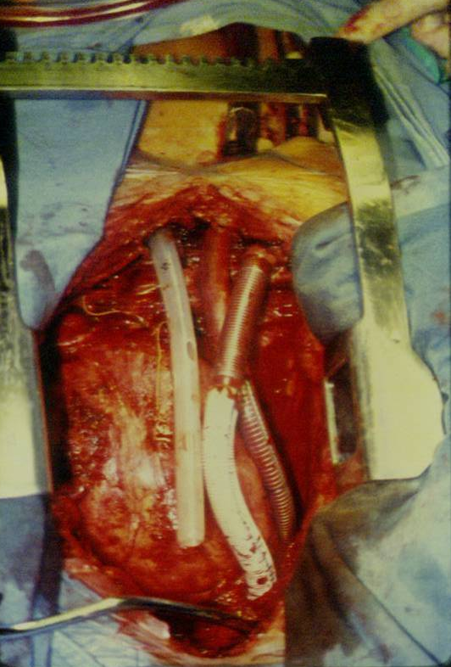
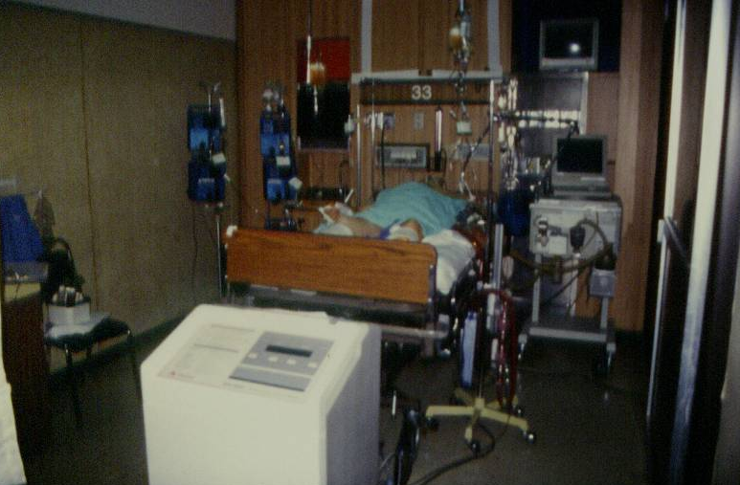
TRASPLANTE CARDIACO 30 AÑOS DESPUÉS.
EVOLUCION Y RESULTADOS
ASISTENCIA MECANICA DE LA CIRCULACION
BIAC 1974
SOPORTES VENTRICULARES: 1989
Argüero R y cols. Arch Inv Med 1984
Argüero R, Careaga G. Rev Med IMSS 1996;34:45

Slide 33
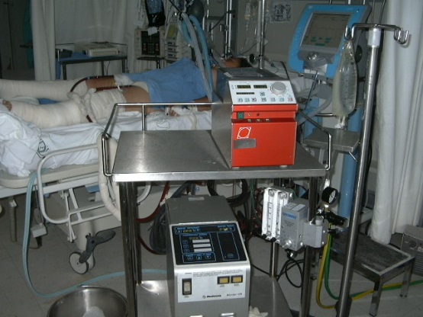
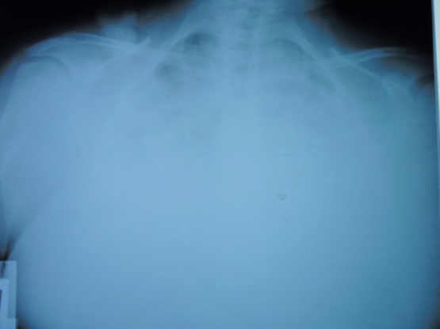
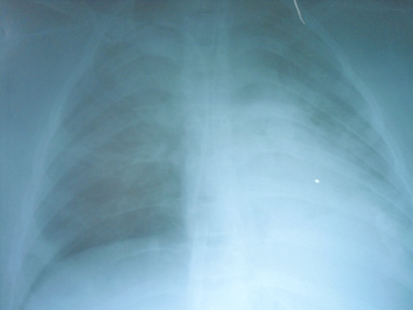
TRASPLANTE CARDIACO 30 AÑOS DESPUÉS.
EVOLUCION Y RESULTADOS
ASISTENCIA MECANICA DE LA CIRCULACION
ECMO: 1990
Portilla E y cols. Neumol Cir Tor 1992; 51: 59.
Argüero R, Careaga G. Rev Med IMSS 1996;34:45
Careaga G y cols. Neumol Cir Tor 2009; 68:119-123

Slide 34
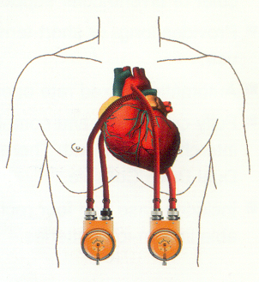
TRASPLANTE CARDIACO 30 AÑOS DESPUÉS.
EVOLUCION Y RESULTADOS
INDICACIONES PARA SOPORTE VENTRICULAR:
Soporte a recuperación:
Falla cardiaca poscardiotomía/Apoyo pos-trasplante
Falla cardiaca pos IAM.
TERAPIA DE DESTINO
Elefteriades JA. Cardiol Clin N Am 1988; 6: 473.
Argüero R, Careaga G. Rev Med IMSS 1996;34:415-419
Remme WJ y cols. Eur Heart J 2001; 22: 1527-1560.
Mancini D, Colombo PC. J Am Coll Cardiol 2015; 65: 2542–55.

Slide 35
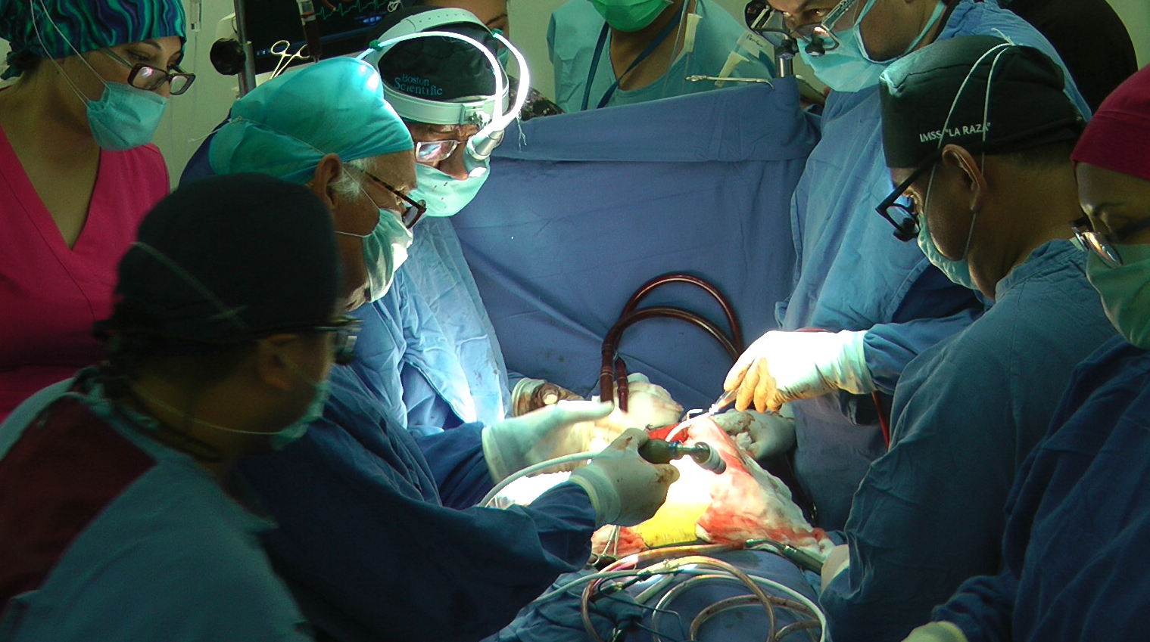
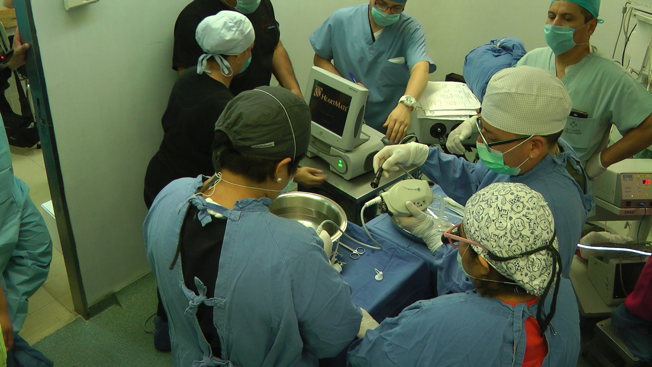
TRASPLANTE CARDIACO 30 AÑOS DESPUÉS.
EVOLUCION Y RESULTADOS
HM-II como terapia de destino.
17 julio 2017.
Femenino
68 años de edad
CMI
Falla cardiaca refractaria
Careaga G, y cols. 2017

Slide 36
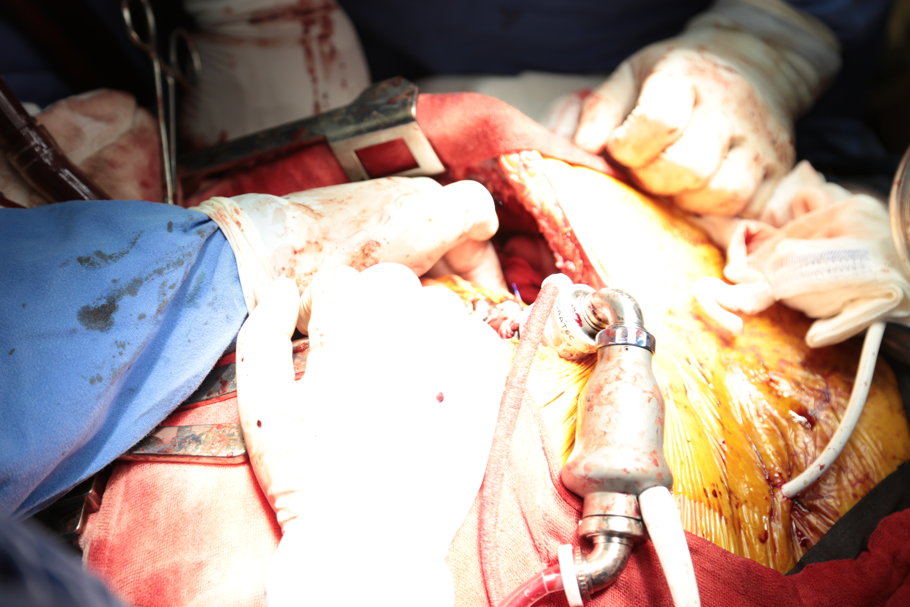
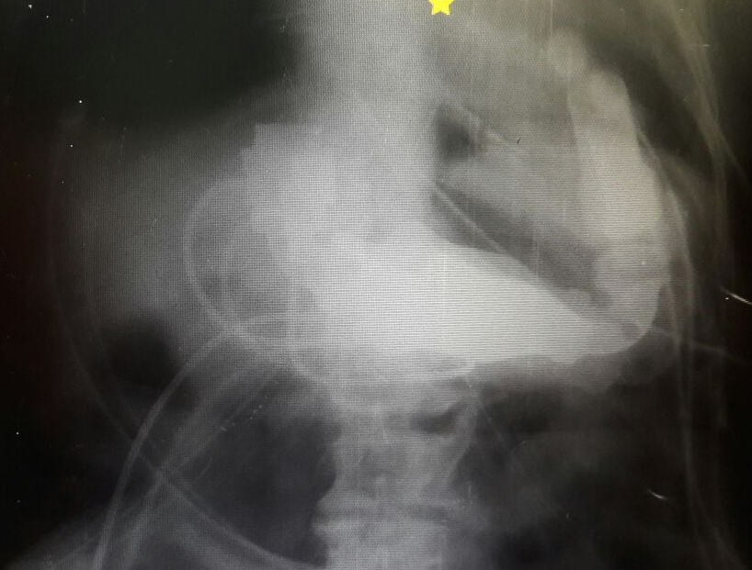
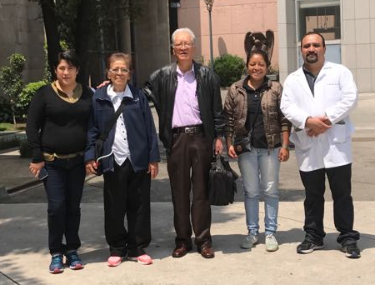
TRASPLANTE CARDIACO 30 AÑOS DESPUÉS.
EVOLUCION Y RESULTADOS
HM-II como terapia de destino.
17 julio 2017.
Careaga G, y cols. 2017

Slide 37



TRASPLANTE CARDIACO 30 AÑOS DESPUÉS.
EVOLUCION Y RESULTADOS
HM-III como terapia de destino.
20 junio 2018.
Masculino 58 a.
CMD.
O-
Careaga G, y cols. 2018

Slide 38




TRASPLANTE CARDIACO 30 AÑOS DESPUÉS.
EVOLUCION Y RESULTADOS
MODELO EXPERIMENTAL DE TRASPLANTE HETEROTOPICO PARA EVALUAR EL EFECTO DE TRES ESQUEMAS DIFERENTES DE INMUNOSUPRESION CON DEXTRAN 70
Careaga G. Argüero R. Arch Med Res 2000; 31: 37-41.

Slide 39



TRASPLANTE CARDIACO 30 AÑOS DESPUÉS.
EVOLUCION Y RESULTADOS
Logros:
Experiencia
Motivación
Resultados equiparables a los internacionales
Nuevas opciones de tratamiento
Careaga G y cols 2018

Slide 40


TRASPLANTE CARDIACO 30 AÑOS DESPUÉS.
EVOLUCION Y RESULTADOS

